Slide 1

TRƯỜNG ĐẠI HỌC VĂN HIẾN — KHOA CÔNG NGHỆ THÔNG TIN
Học phần: Bảo mật IoT
Quản lý rủi ro bảo mật
cho hệ thống IoT quy mô nhỏ
Đề tài 35 — Hướng G: Quản trị rủi ro, chính sách, checklist và kiểm thử
Sinh viên: Võ Nguyễn Duyên — 231A010722
Repo: github.com/vonguyenduyen512-oss/231A010722-vo-nguyen-duyen-quan-ly-rui-ro-iot
Đề tài 35 · Quản lý rủi ro bảo mật cho hệ thống IoT quy mô nhỏ
1

Slide 2
01 · MỞ ĐẦU
Bối cảnh và vấn đề
Bối cảnh
Phát biểu vấn đề
IoT phát triển mạnh trong nhà thông minh, y tế, nông nghiệp, doanh nghiệp — nhưng hệ thống quy mô nhỏ hạn chế chi phí, thiếu quản trị.
Nhiều thiết bị dùng mật khẩu mặc định, firmware không cập nhật, thiếu mã hóa và xác thực.
OWASP IoT & NIST SP 800-30 là hai khung tham chiếu chính được vận dụng.
Hệ thống IoT quy mô nhỏ tồn tại nhiều lỗ hổng (mật khẩu yếu, firmware cũ, thiếu mã hóa/xác thực) làm gia tăng nguy cơ truy cập trái phép, rò rỉ dữ liệu và tấn công mạng — ảnh hưởng trực tiếp đến tính bí mật, toàn vẹn và sẵn sàng (CIA) của hệ thống.
→ Cần một mô hình quản lý rủi ro có hệ thống: nhận diện tài sản, phân tích đe dọa, đánh giá rủi ro và đề xuất giảm thiểu.
Đề tài 35 · Quản lý rủi ro bảo mật cho hệ thống IoT quy mô nhỏ
2

Slide 3
01 · MỞ ĐẦU
Mục tiêu và phạm vi nghiên cứu
Xác định và phân loại tài sản quan trọng trong hệ thống IoT quy mô nhỏ
01
Phạm vi & giới hạn
Đối tượng: thiết bị IoT, gateway, dữ liệu cảm biến, tài khoản quản trị, hạ tầng mạng
Đánh giá trên mô hình IoT giả lập, theo chuẩn OWASP IoT & NIST SP 800-30
Không tấn công thiết bị thực tế, không thu thập dữ liệu cá nhân thật
Chỉ tập trung nhận diện – đánh giá – quản lý rủi ro
Phân tích mối đe dọa, lỗ hổng và đánh giá mức độ rủi ro từng tài sản
02
Xây dựng Risk Register và ma trận đánh giá rủi ro 5×5
03
Đề xuất biện pháp xử lý, giảm thiểu rủi ro mức cao
04
Xây dựng checklist kiểm tra bảo mật định kỳ
05
Đề tài 35 · Quản lý rủi ro bảo mật cho hệ thống IoT quy mô nhỏ
3

Slide 4
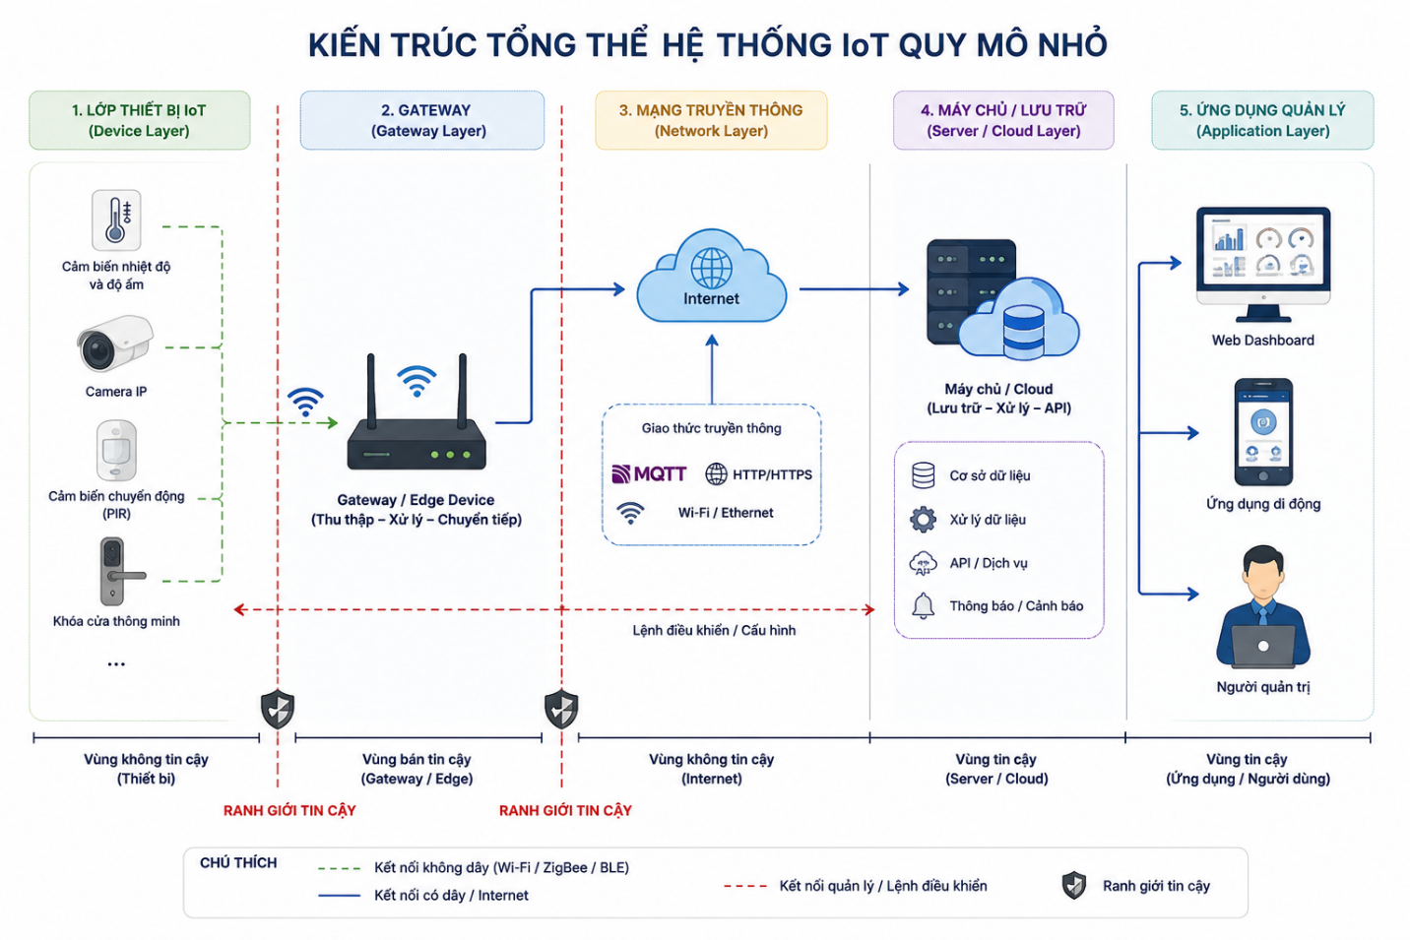
02 · CƠ SỞ & THIẾT KẾ
Kiến trúc hệ thống IoT quy mô nhỏ
Luồng dữ liệu
Thiết bị IoT → Gateway → Server/Cloud → Ứng dụng quản lý → Người quản trị
Các lớp bảo mật chính
Bảo mật thiết bị IoT
Bảo mật gateway
Bảo mật mạng truyền thông
Bảo mật máy chủ & CSDL
Bảo mật ứng dụng quản lý
Quản lý người dùng & phân quyền
Đề tài 35 · Quản lý rủi ro bảo mật cho hệ thống IoT quy mô nhỏ
4

Slide 5
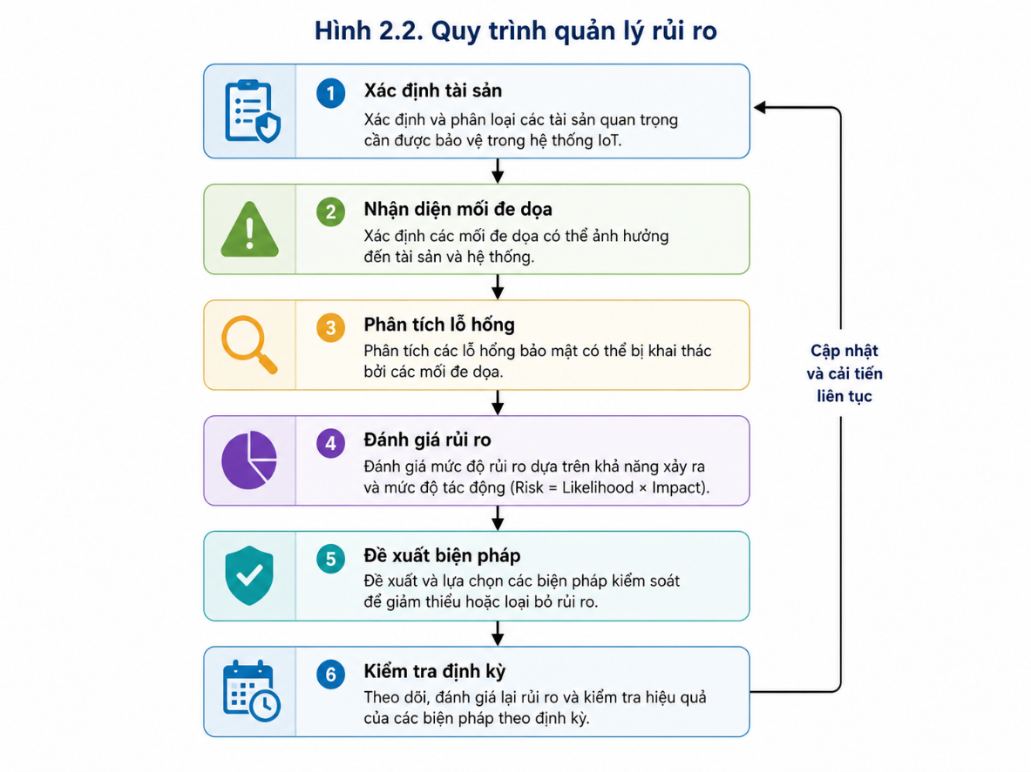
03 · PHƯƠNG PHÁP
Quy trình quản lý rủi ro — 6 bước
1
Xây dựng mô hình hệ thống IoT
2
Xác định tài sản cần bảo vệ
3
Nhận diện mối đe dọa & lỗ hổng
4
Đánh giá mức độ rủi ro (L × I)
5
Đề xuất biện pháp giảm thiểu
6
Đánh giá rủi ro còn lại
Đề tài 35 · Quản lý rủi ro bảo mật cho hệ thống IoT quy mô nhỏ
5

Slide 6
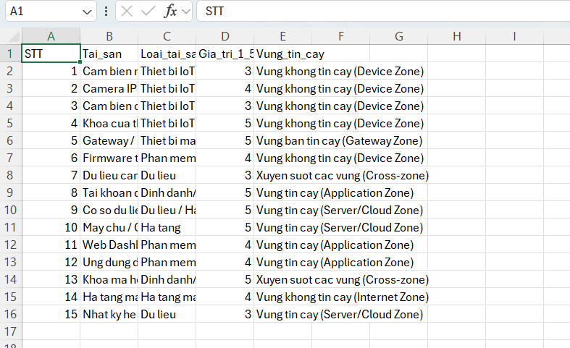
04 · TRIỂN KHAI & SẢN PHẨM
Danh mục tài sản cần bảo vệ
15
tài sản được nhận diện
Giá trị trung bình: 4.13/5
Thiết bị IoT: cảm biến, camera, khóa cửa thông minh
Hạ tầng: gateway, máy chủ, mạng nội bộ
Dữ liệu: cảm biến, log hệ thống, CSDL
Định danh: tài khoản quản trị, khóa mã hóa
Phần mềm: web dashboard, mobile app
Đề tài 35 · Quản lý rủi ro bảo mật cho hệ thống IoT quy mô nhỏ
6

Slide 7
05 · KẾT QUẢ & THẢO LUẬN
Kết quả Risk Register — 17 rủi ro
Nhận xét chính
17 rủi ro trên 15 tài sản — không ghi nhận mức Thấp
Nhóm xác thực/truy cập (mật khẩu yếu, thiếu MFA, truy cập từ xa) chiếm tỷ trọng cao nhất ở mức Nghiêm trọng/Rất cao
Nhóm firmware chưa cập nhật cũng là nguyên nhân chính
Phù hợp nhận định của OWASP IoT Security Project
Đề tài 35 · Quản lý rủi ro bảo mật cho hệ thống IoT quy mô nhỏ
7

Slide 8
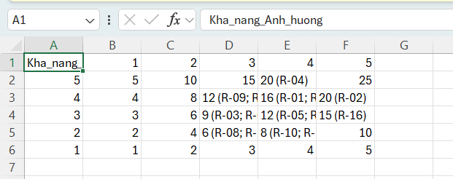
06 · ĐÁNH GIÁ BẢO MẬT
Ma trận đánh giá rủi ro 5×5
Đề tài 35 · Quản lý rủi ro bảo mật cho hệ thống IoT quy mô nhỏ
8

Slide 9
06 · ĐÁNH GIÁ BẢO MẬT
Kế hoạch xử lý 5 rủi ro ưu tiên
R-02
Gateway không cập nhật firmware
Nghiêm trọng
Cao → Trung bình
R-04
Mật khẩu quản trị yếu, không MFA
Nghiêm trọng
Cao → Thấp
R-16
Khóa cửa bị mở khóa trái phép (replay)
Rất cao
Trung bình → Thấp
R-01
Camera IP dùng mật khẩu mặc định
Rất cao
Trung bình → Thấp
R-06
Firmware lỗi thời chứa CVE công bố
Rất cao
Trung bình → Thấp
Đề tài 35 · Quản lý rủi ro bảo mật cho hệ thống IoT quy mô nhỏ
9

Slide 10
06 · ĐÁNH GIÁ BẢO MẬT
Checklist kiểm tra bảo mật định kỳ
Thiết bị IoT
Gateway
Mạng truyền thông
Máy chủ / CSDL
4 hạng mục
2 hạng mục
2 hạng mục
2 hạng mục
Hàng tuần / tháng
Hàng tuần / tháng
Hàng quý
Hàng tuần / tháng
Tài khoản & truy cập
Ứng dụng quản lý
Giám sát & ứng phó
Con người
2 hạng mục
1 hạng mục
1 hạng mục
1 hạng mục
Hàng quý
Hàng quý
Hàng tuần
6 tháng/lần
Tổng cộng 15 hạng mục kiểm tra, chi tiết đầy đủ trong results/Risk_Register_va_Ma_tran_Rui_ro.xlsx (Bảng 6.5)
Đề tài 35 · Quản lý rủi ro bảo mật cho hệ thống IoT quy mô nhỏ
10

Slide 11
Kết luận & hướng phát triển
Kết luận
Hướng phát triển
Xây dựng thành công quy trình quản lý rủi ro cho IoT quy mô nhỏ
Nhận diện 15 tài sản, 17 rủi ro bảo mật, ưu tiên xử lý theo ma trận 5×5
Đề xuất biện pháp giảm thiểu cho 5 rủi ro mức cao nhất
Cung cấp checklist kiểm tra bảo mật định kỳ, dễ áp dụng thực tế
Triển khai thử nghiệm trên thiết bị IoT thực tế trong môi trường kiểm soát
Tự động hóa checklist bằng công cụ giám sát/cảnh báo
Mở rộng đánh giá định lượng khi có đủ dữ liệu thống kê
github.com/vonguyenduyen512-oss/231A010722-vo-nguyen-duyen-quan-ly-rui-ro-iot

